Slide 1

Расширяем словарный запас на уроках английского языка в начальной школе
(на примере курсов и учебных пособий издательства «Титул»)
Казеичева Алёна Евгеньевна,
заместитель руководителя Центра образовательных программ
издательства “ТИТУЛ”, автор учебных пособий

Slide 2
Что такое «знать слово»?
соотносить с обозначаемым объектом;
узнавать на слух;
узнавать по написанию (соотносить графический образ слова и обозначаемый объект);
Употреблять в соответствующем контексте.

Slide 3
Как расширять словарный запас?
Изучать новые слова
Вводить лексику в речь
Играть в лексические игры
Учить песни и стихи
Тренироваться на ОКП

Slide 4


Slide 5

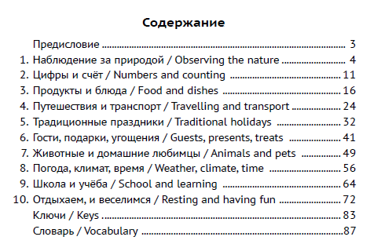

Slide 6
«Развивающие задания, стихи и песни» - это
10 тематических разделов с понятными детям жизненными ситуациями;
Словарь в картинках для расширения лексического запаса;
Упражнения для развития мышления, знакомства с окружающим миром;
Поделки, раскраски;
Стихи и песни;
Игры;
Возрастающий уровень сложности;
Ключи к заданиям.

Slide 7
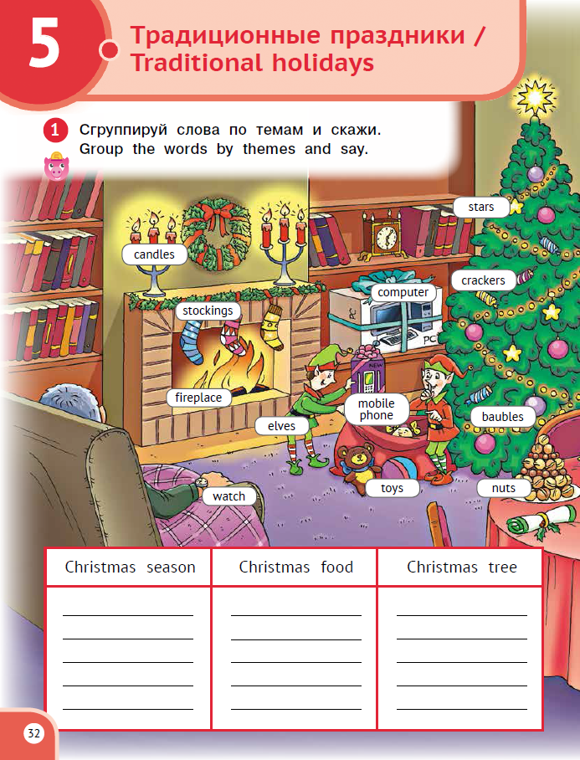
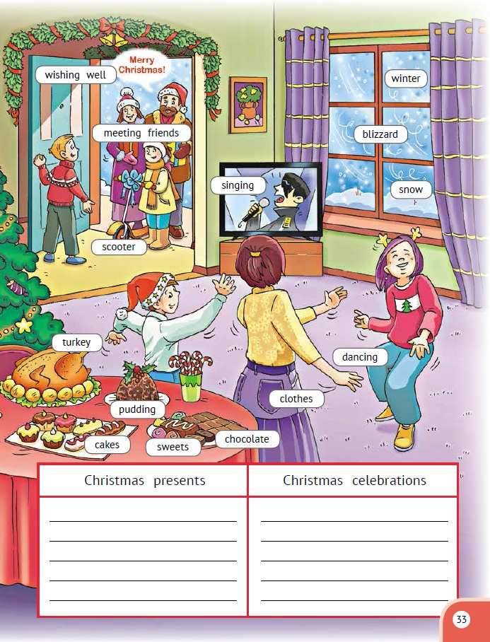
Словарь в картинках

Slide 8
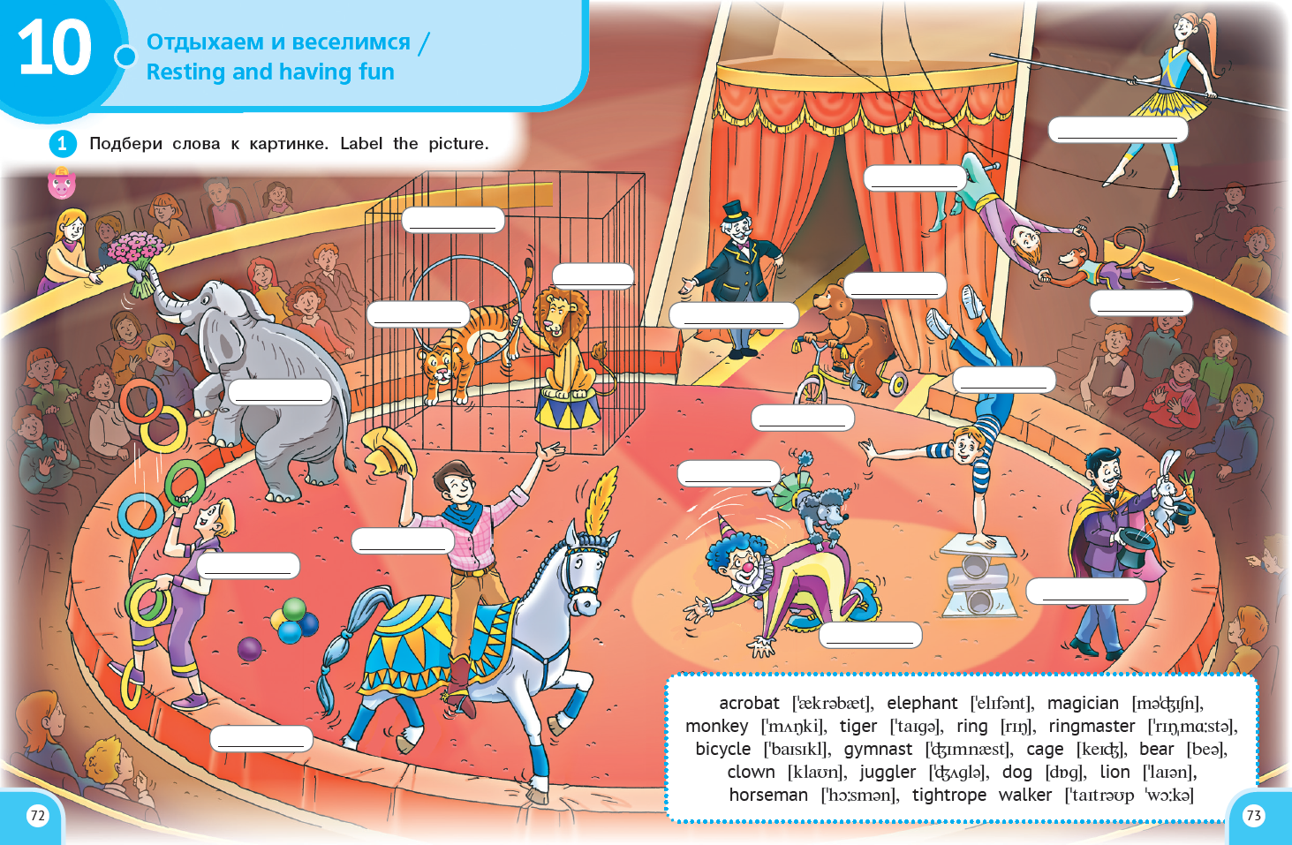
Словарь в картинках

Slide 9
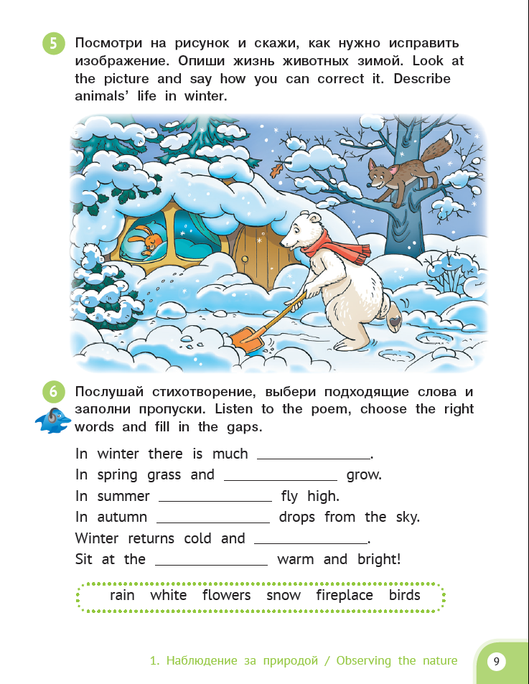
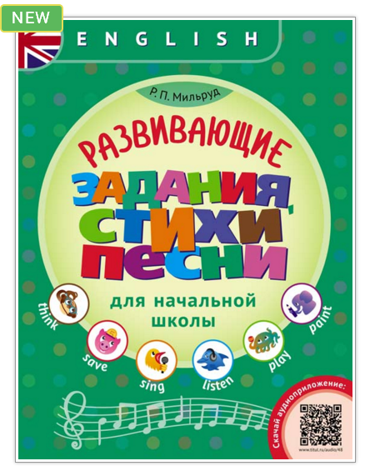
Развитие словарного запаса и знаний об окружающем мире

Slide 10
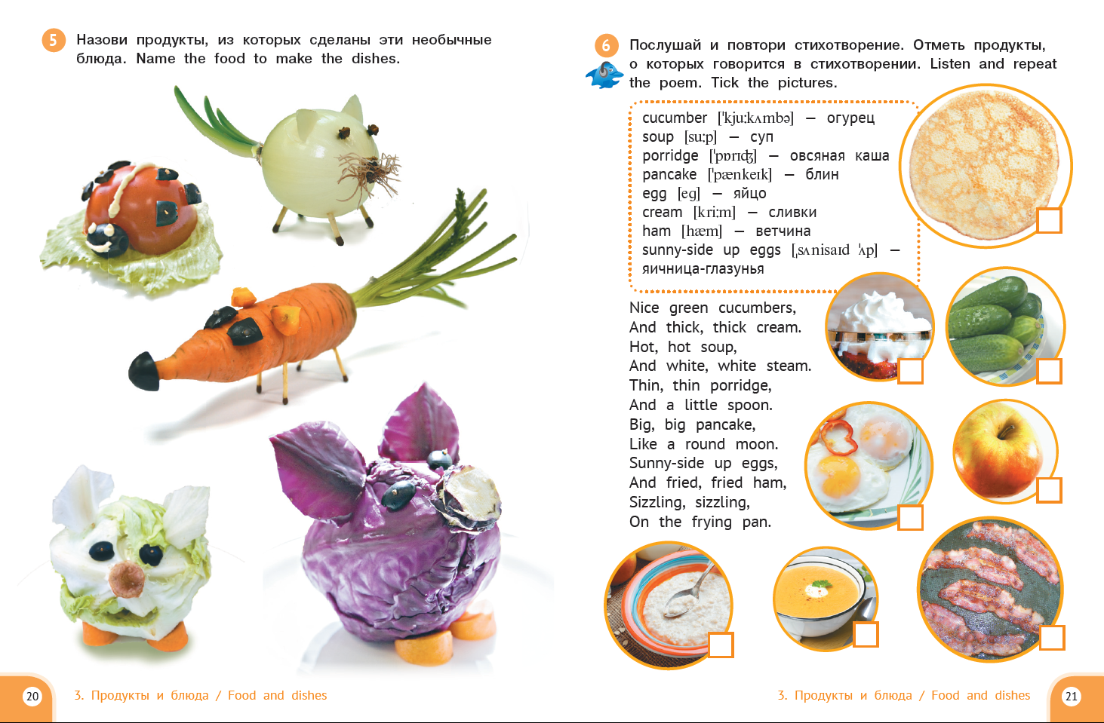
Творчество + словарный запас

Slide 11
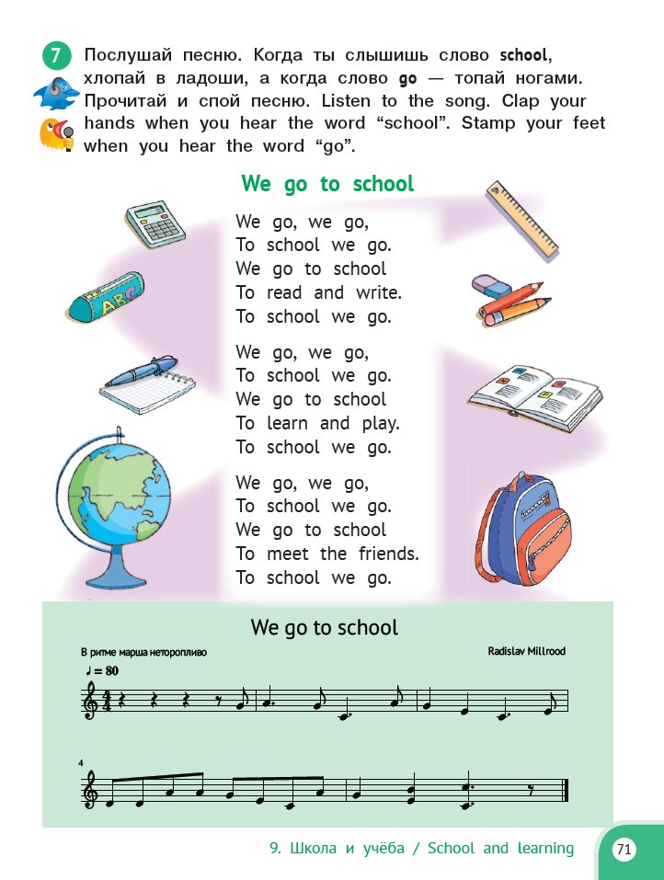
Стихи и песни

Slide 12
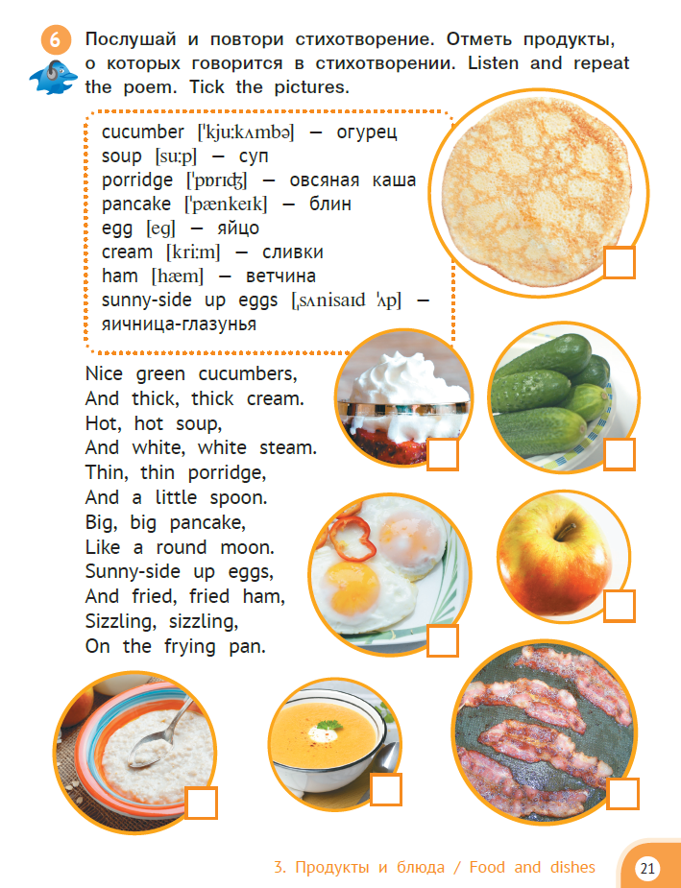

Slide 13


Slide 14
Пособие состоит из 35 уроков, каждый из которых посвящен определенным буквам (буквосочетаниям) и звукам.
Последовательность уроков тщательно подбиралась, чтобы максимально эффективно и быстро научиться читать, а между делом запомнить весь английский алфавит и все 44 английских звука, а также знаки транскрипции этих звуков.

Slide 15
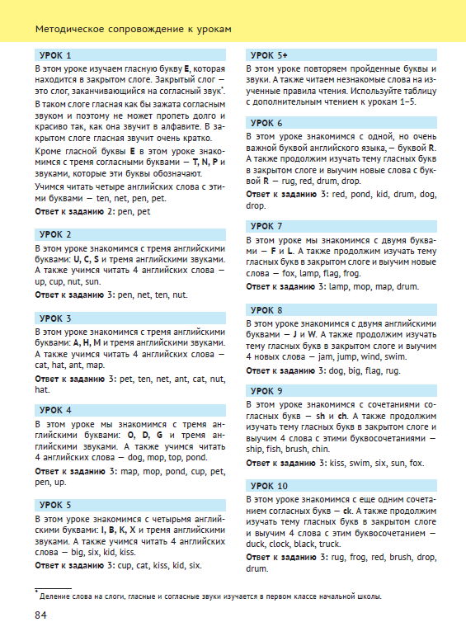
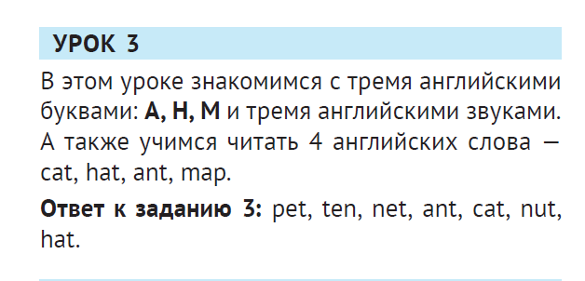

Slide 16
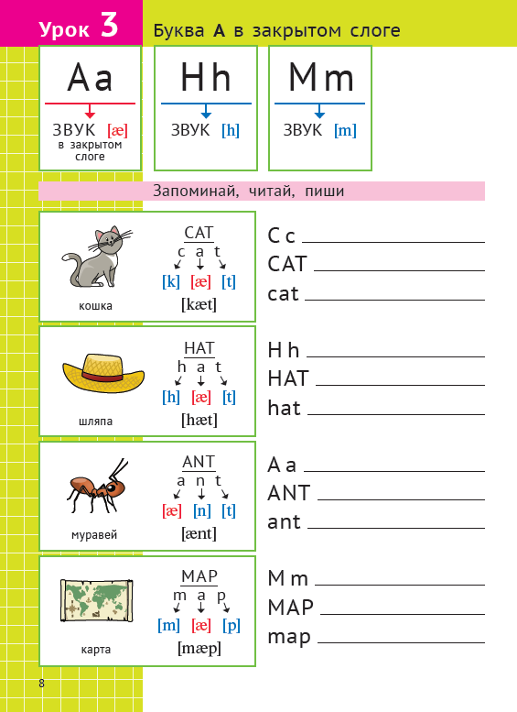

Slide 17
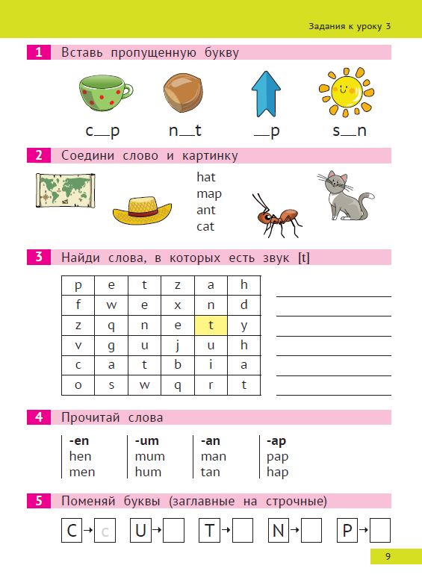

Slide 18
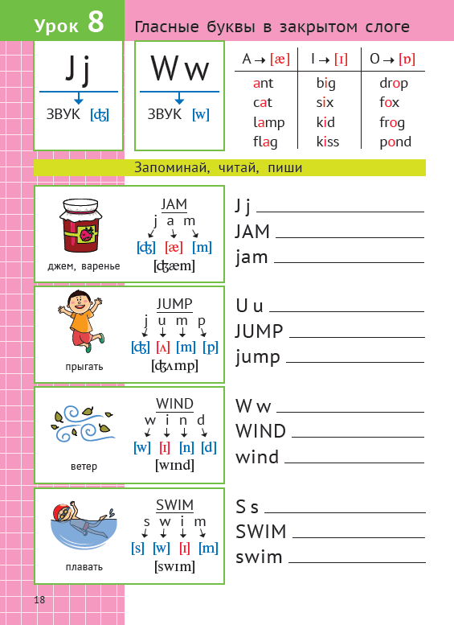
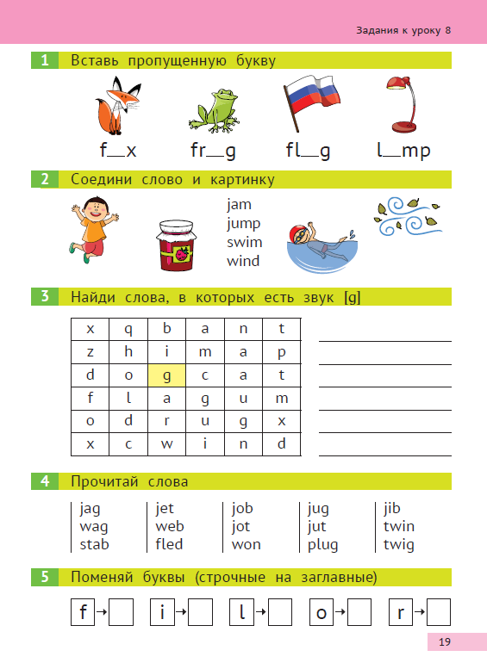
Яркое оформление, понятные иллюстрации

Slide 19
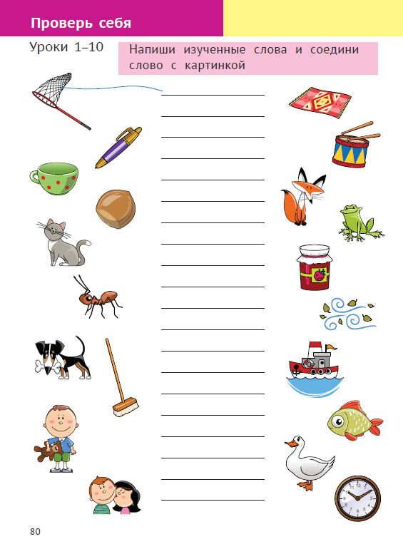
Словарные диктанты
с картинками

Slide 20




Slide 21
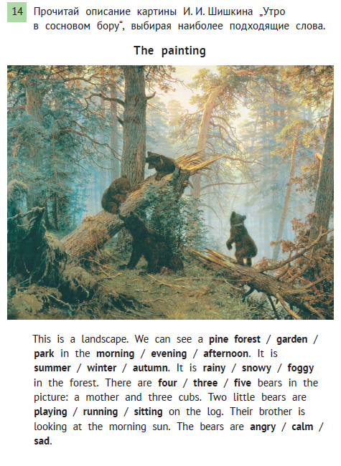

Slide 22
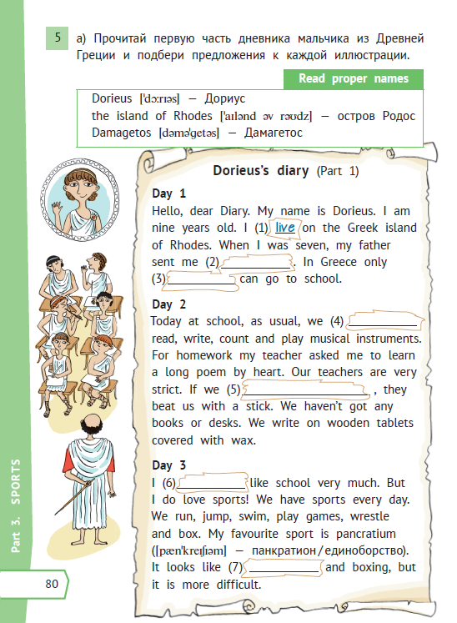
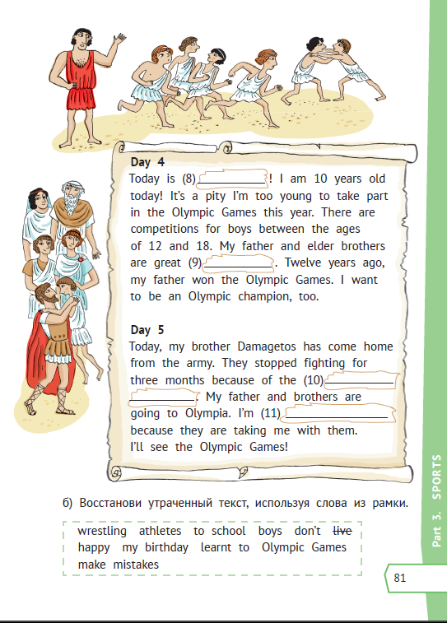

Slide 23
Польза песен и стихов
Песни давно стали частью обучения ИЯ. Они создают положительный эмоциональный настрой, учащиеся готовы слушать их много раз, повторять несколько раз, что позволяет закреплять языковые навыки (лексику, грамматику), тренировать произношение, интонацию и т.д.
Песни страны изучаемого языка – прекрасный способ познакомиться с культурой.

Slide 24
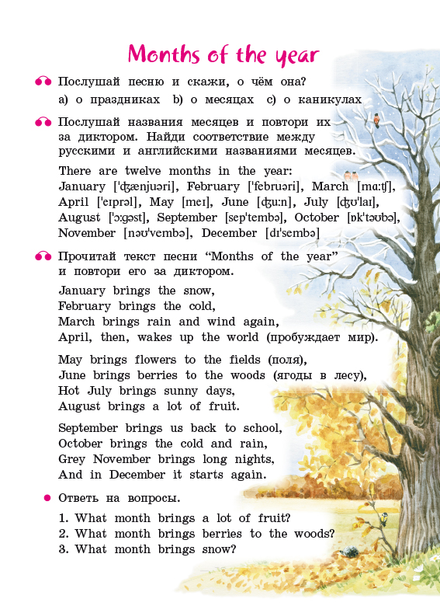
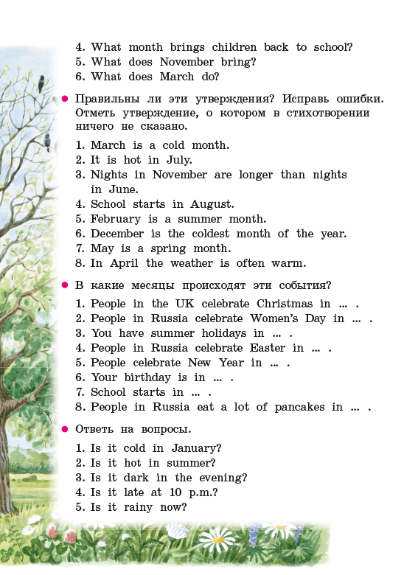


Slide 25

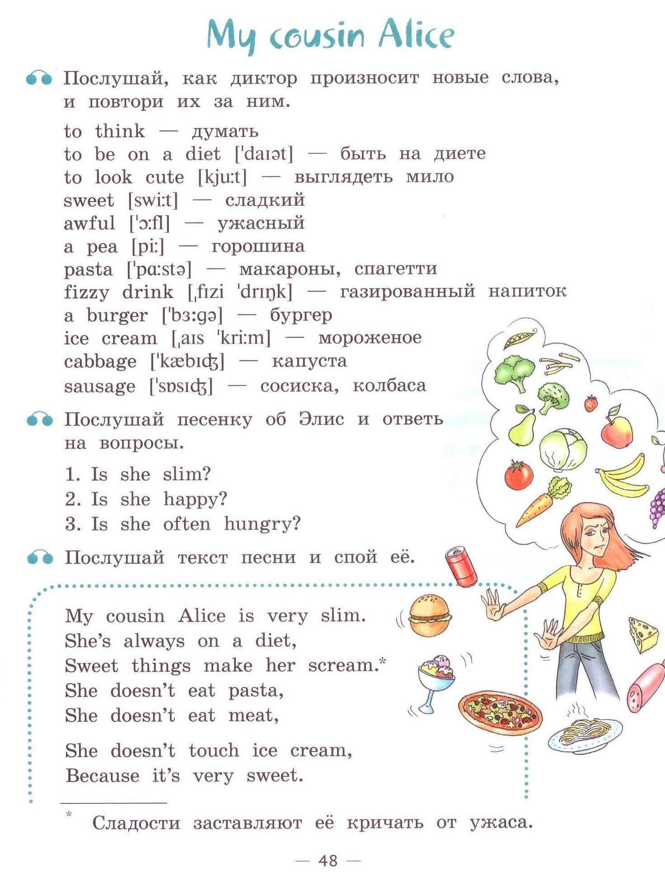

Slide 26
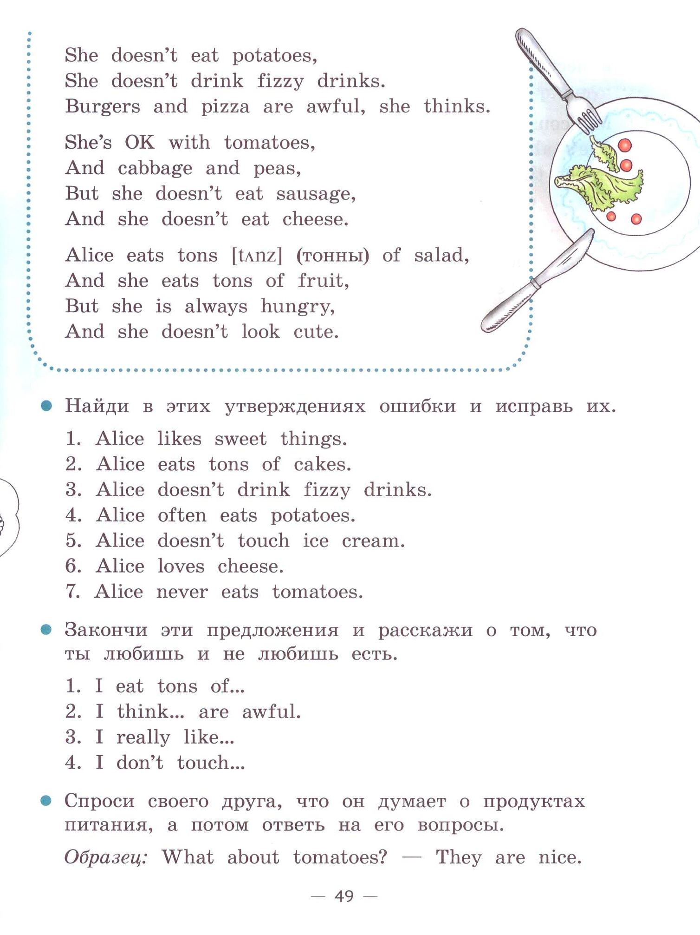

Slide 27
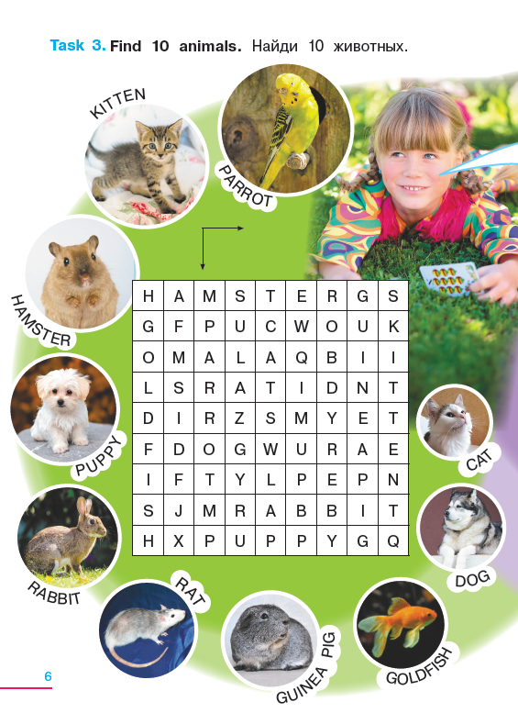


Slide 28
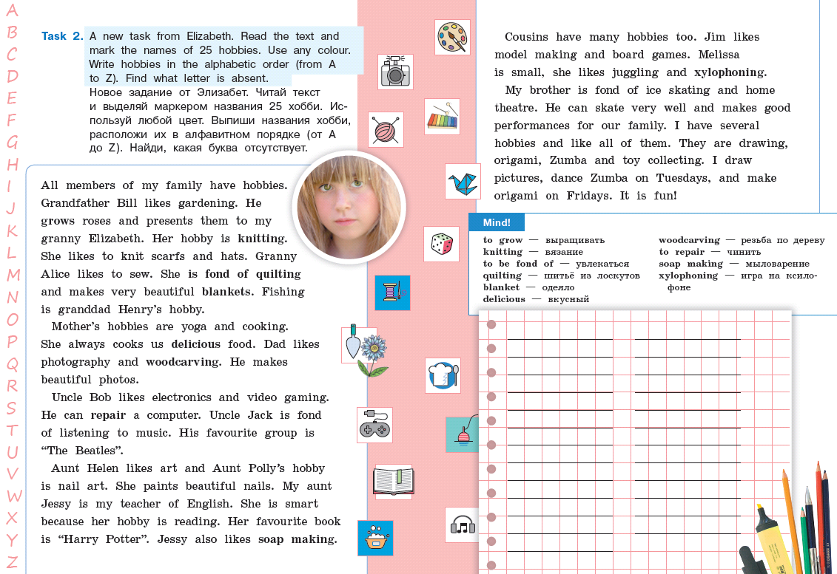


Slide 29
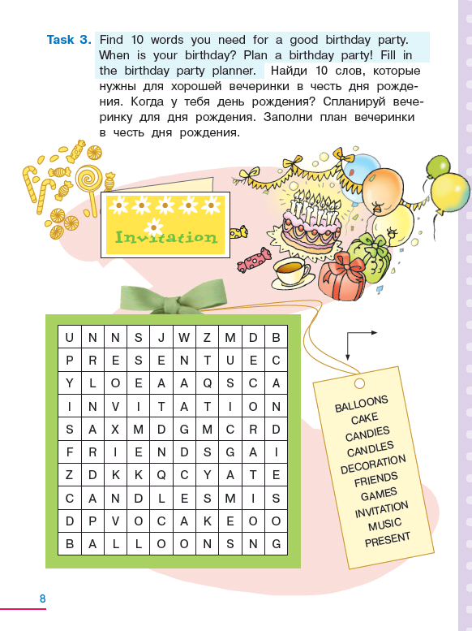

Slide 30
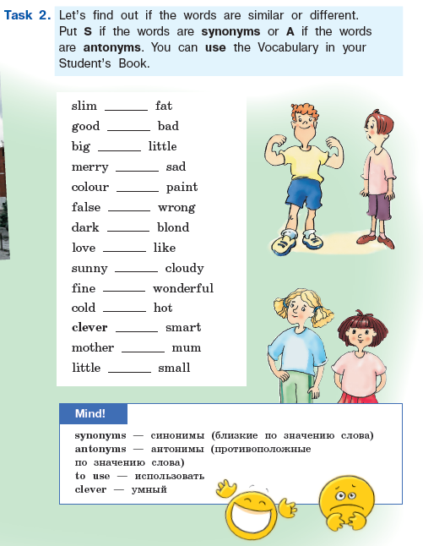


Slide 31

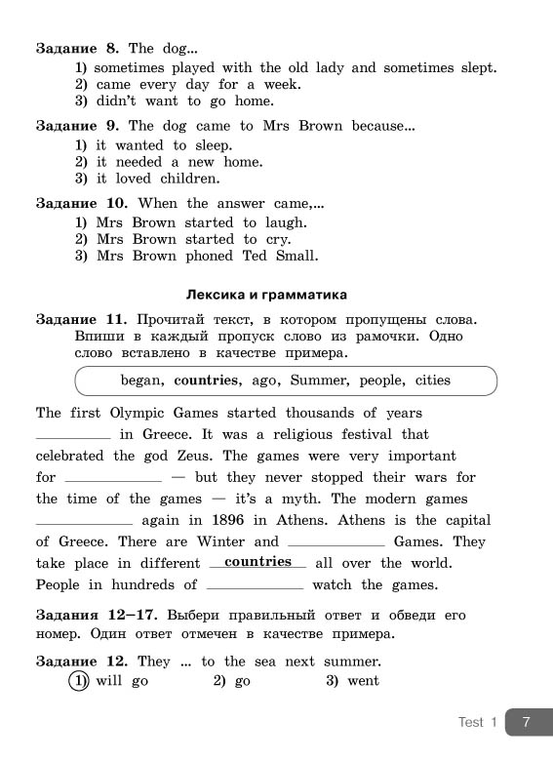
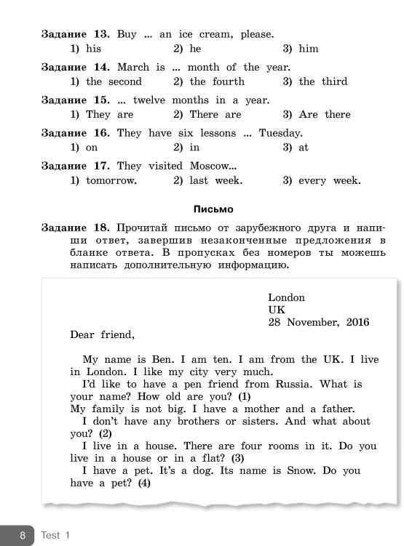

Slide 32
Особенности обучения лексике с помощью интерактивных плакатов
Предъявление слова в контексте (в широком смысле);
Возможность многократного повторения;
Развитие понимания звуковой и графической форм слова;
Мгновенное соотнесение слова с его значением.

Slide 33

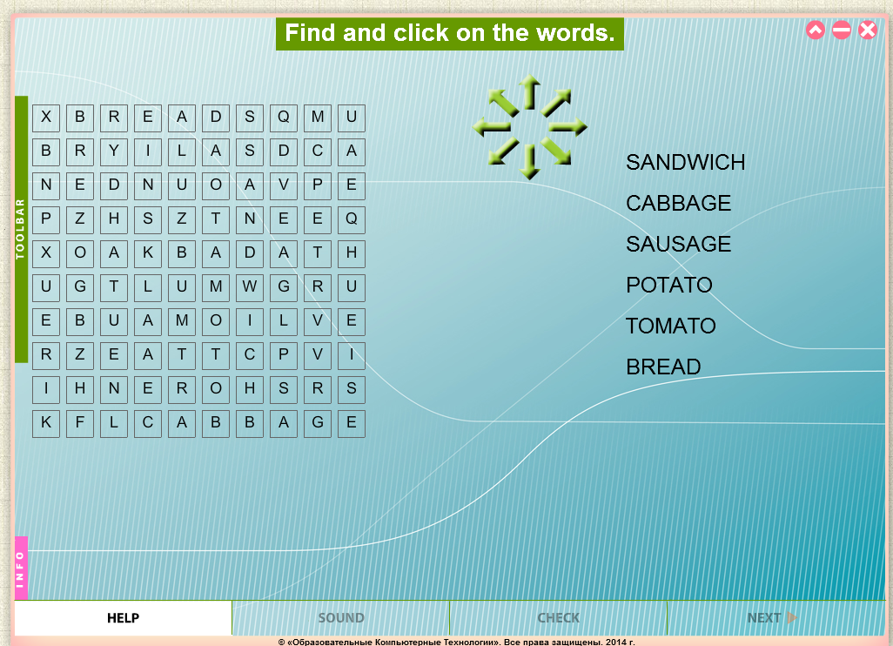
Языковые игры, обучение лексике

Slide 34
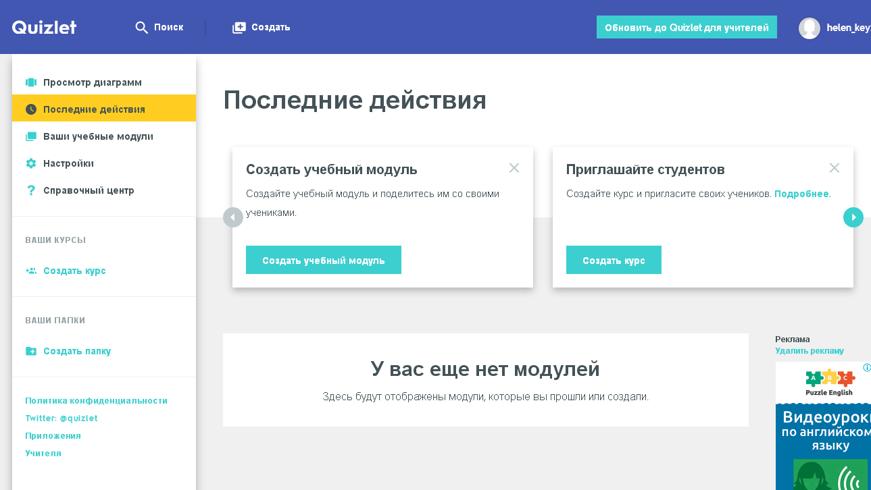
https://quizlet.com

Slide 35
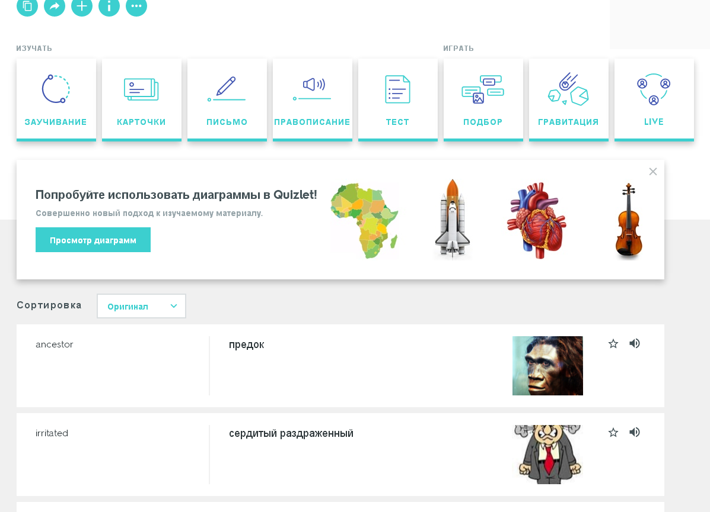
https://quizlet.com/268941053/english-flash-cards/
Разные режимы работы

Slide 36
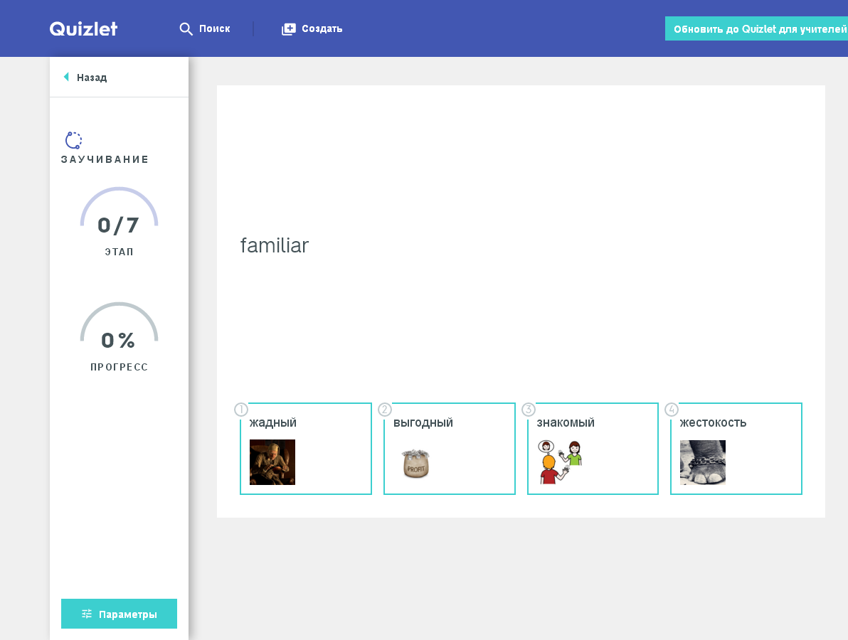
Режим заучивание

Slide 37
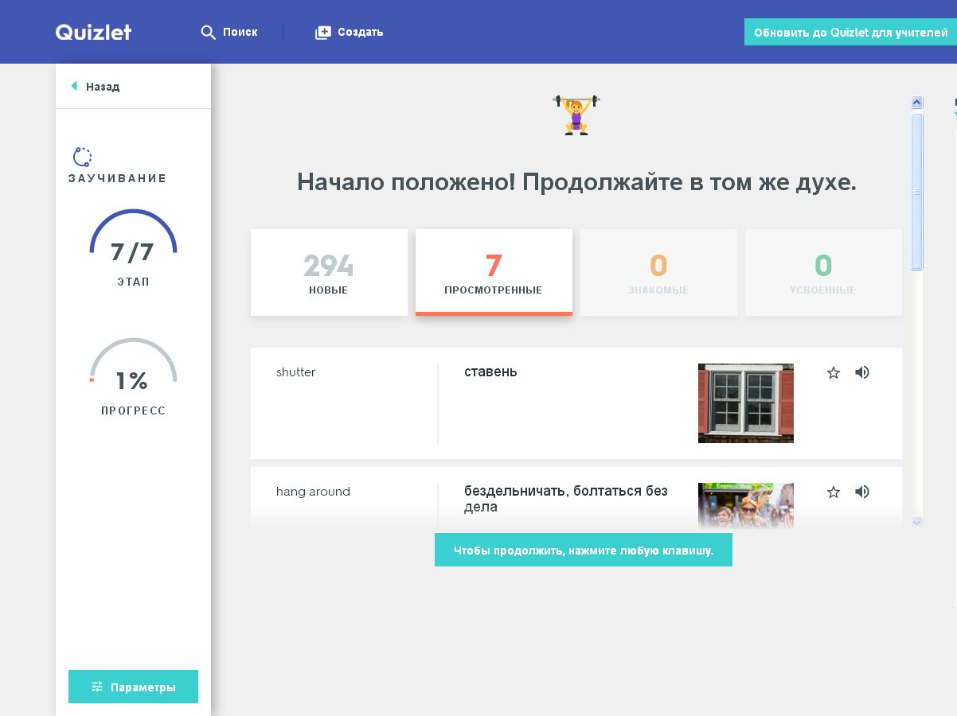

Slide 38
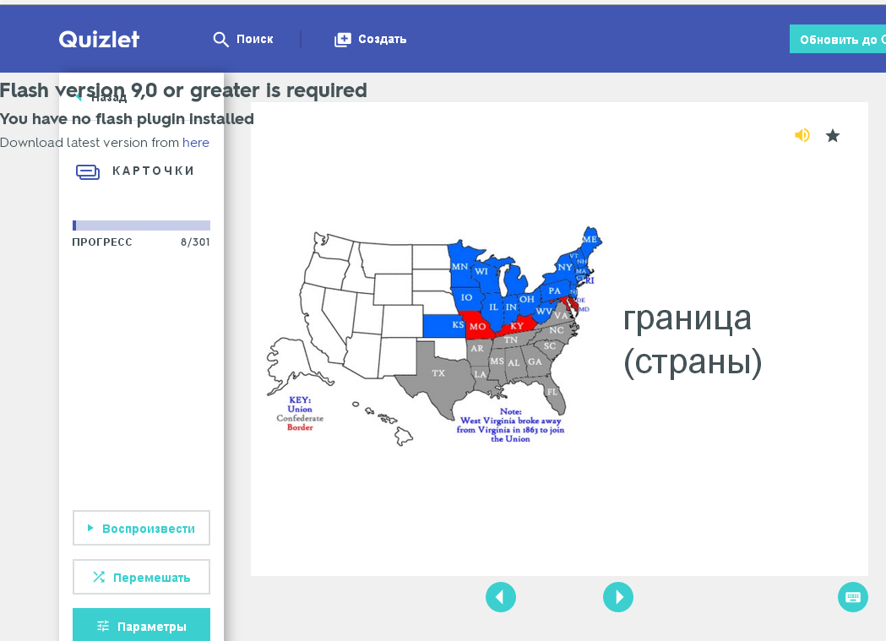
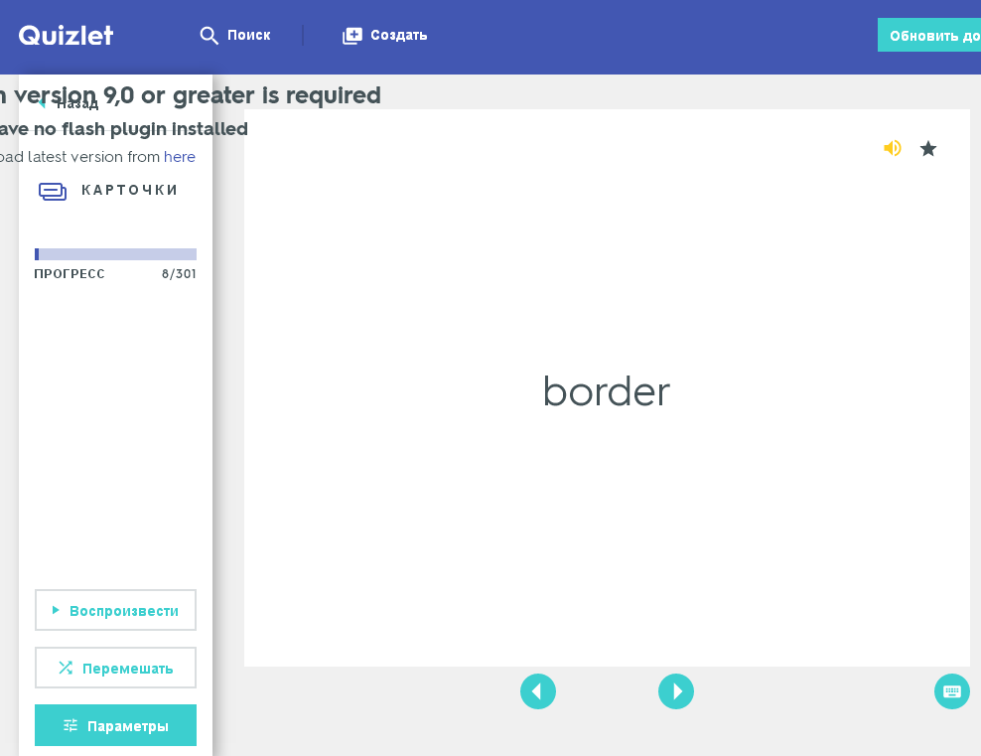
После клика на карточку – карточка переворачивается
Режим карточки
Карточка с переводом и картинкой

Slide 39
Лексические игры
Flashing card. Используются карточки с изображениями и словом на обратной стороне. Учащимся показывается карточка, нужно быстро называть, что на ней изображено.
Memory / Pairs. Учащиеся должны собирать пары: картинка – слово.
Whispers. Карточки со словами и с картинками, один вытаскивает карточку со словом, читает его, шепчет другому. Последний должен показать картинку со словом.

Slide 40

Лексические игры
Смешной рассказ (небылицы). На доске в столбик пишутся слова (5 – 10 слов). Задача учащихся – составить рассказ с этими словами не меняя их последовательность. Чем забавнее получится рассказ – тем лучше.
Ассоциации. Называется слово (или показывается предмет, или показывается карточка с картинкой). Учащимся нужно назвать как можно больше слов, которые ассоциируются с исходным словом. Например:
car, green, road, drive
и т.д.

Slide 41
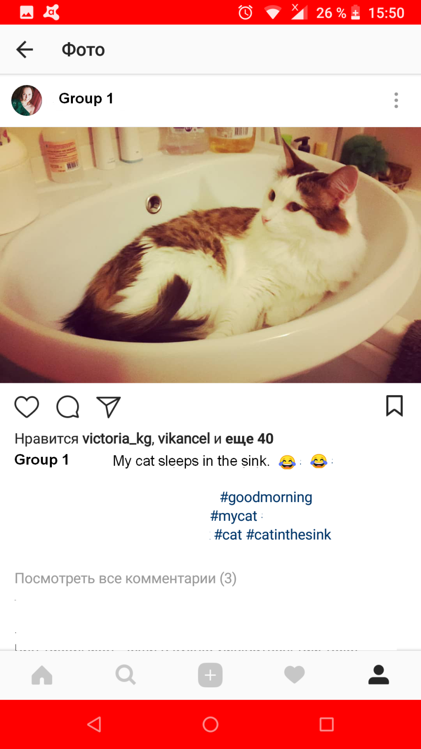
Лексические игры
Блоггеры (подойдет для учащихся с 4 класса). Создаем с учениками аккаунты в Инстаграм (или делимся на группы и у каждой группы свой аккаунт). Выкладываем фотографии и делаем к ним подписи на английском языке. Например
Давайте придумаем еще подписи и хештеги на английском к этой фотографии!

Slide 42
Итоги
Дополнительные пособия содержат много интересных заданий на расширение словарного запаса.
Использование лексических игр позволяет расширять словарный запас и вовлекать изученную лексику в речь.
Использование ОКП и различных онлайн-приложений помогает в изучении лексики.

Slide 43



Форум www.englishteachers.ru
https://www.englishteachers.ru/forum/
Интернет-магазин «Титул»
https://www.englishteachers.ru/shop
«ТИТУЛ» в социальных сетях
ВКонтакте - http://vk.com/titulpublishers
Facebook - https://www.facebook.com/titulpublishers
Instagram - @titulpublishers
#издательствотитул
#titulpublishers

